Slide 1
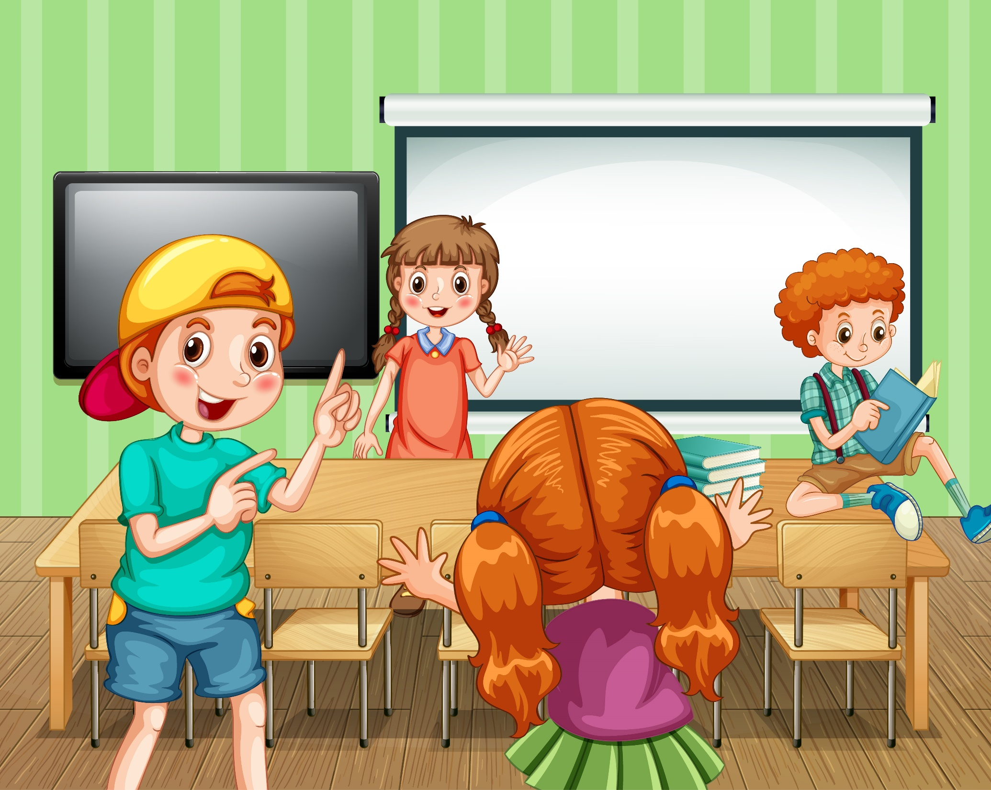
KHỞI ĐỘNG

Slide 2
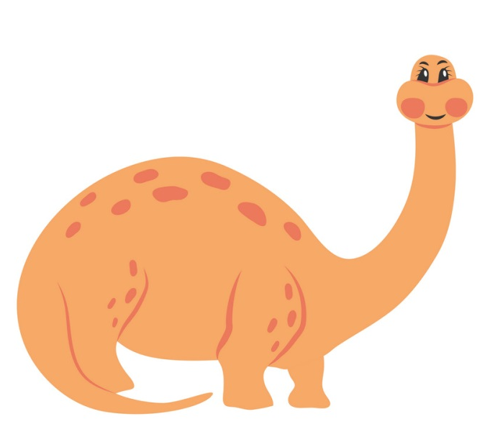
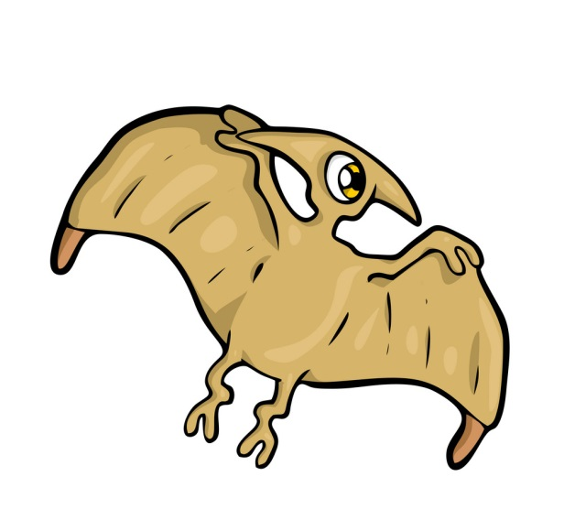
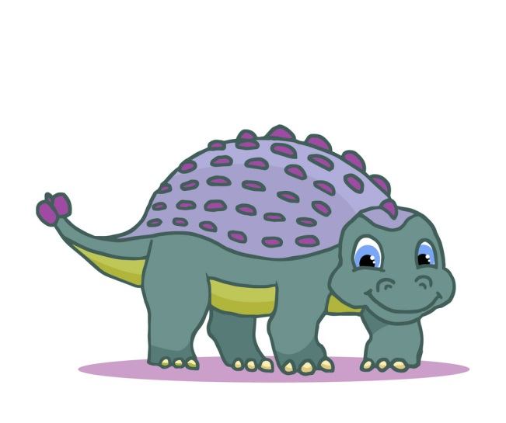

Slide 4
khu rừng

Slide 5
khiêm tốn

Slide 8
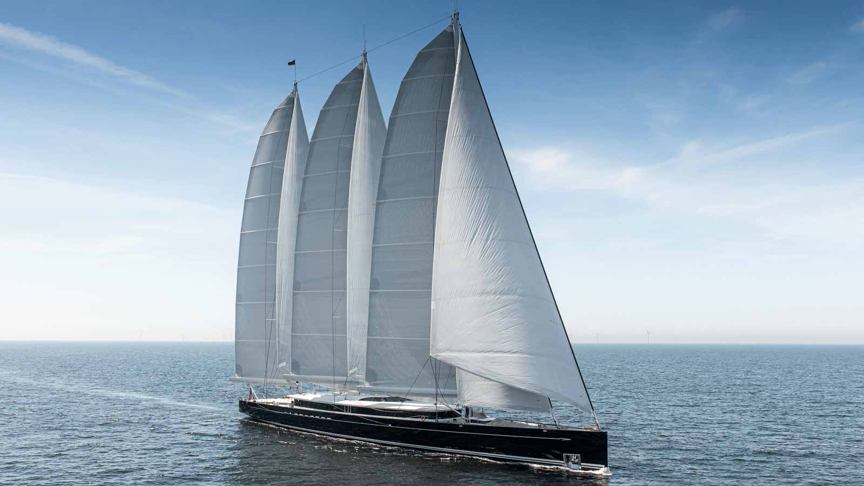
Đố bạn đây là cái gì?

Slide 9
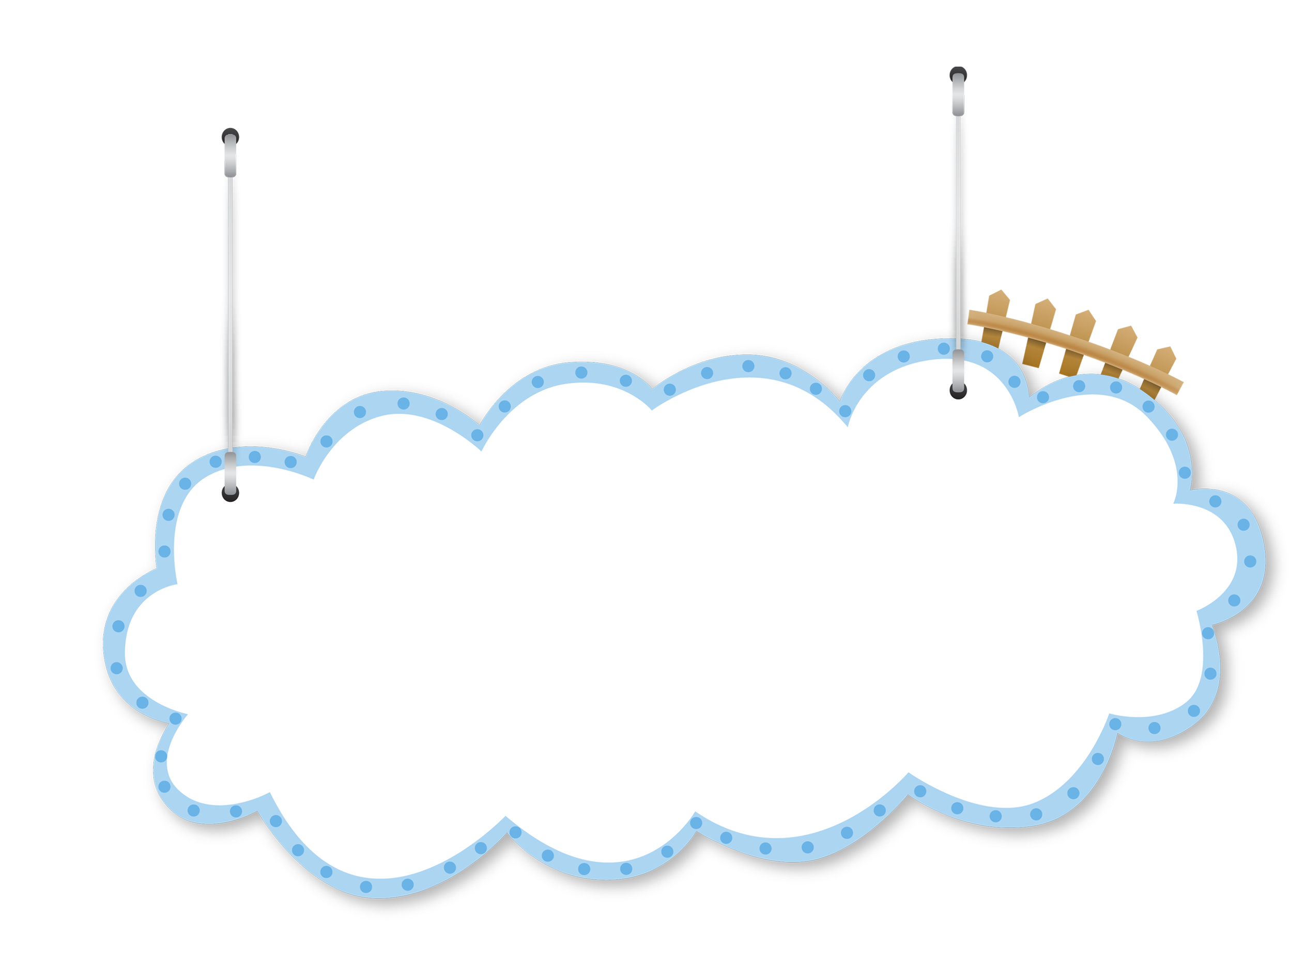
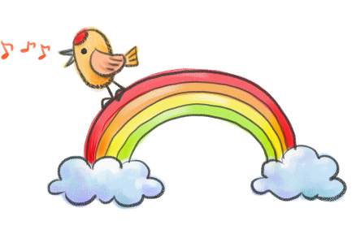
Bài 66: uôi uôm

Slide 10
Tiết 1

Slide 11
1
Nhận biết
uồm
uôi
Thuyền buồm xuôi theo chiều gió

Slide 12
Đọc
2
uôi
uôm
x
uôi
xuôi

Slide 13
So sánh
uôi
uôm
uô
i
uô
m

Slide 14
uôi
uôm
x
uôi
xuôi
muối
muỗi
tuổi
buồm
muỗm
nhuốm
nhuộm
Notes:
Ôn lại

Slide 15
Ai nhanh hơn?
Từ các âm đã học hãy ghép tiếng từ mới với vần
uôi uôm

Slide 16
Đọc
2
Từ các âm đã học hãy ghép tiếng từ mới với vần
uôi uôm

Slide 17
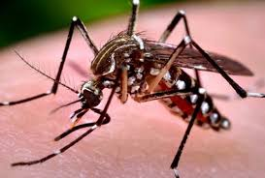
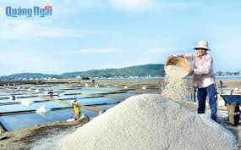
Mình cùng thi tài nào!
Tạo tiếng từ có vần
uôi, uôm
cuội
muỗi
muối
cuỗm
luộm
chuối

Slide 18
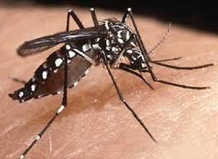
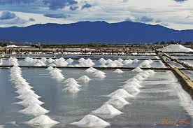
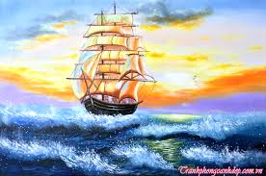
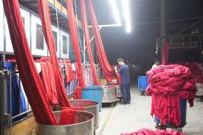
Mình cùng thi tài nào!
nhuộm vải
con muỗi
bãi muối
cánh buồm

Slide 19
Nối chữ với hình nào?
buổi sáng
con suối
quả muỗm

Slide 20
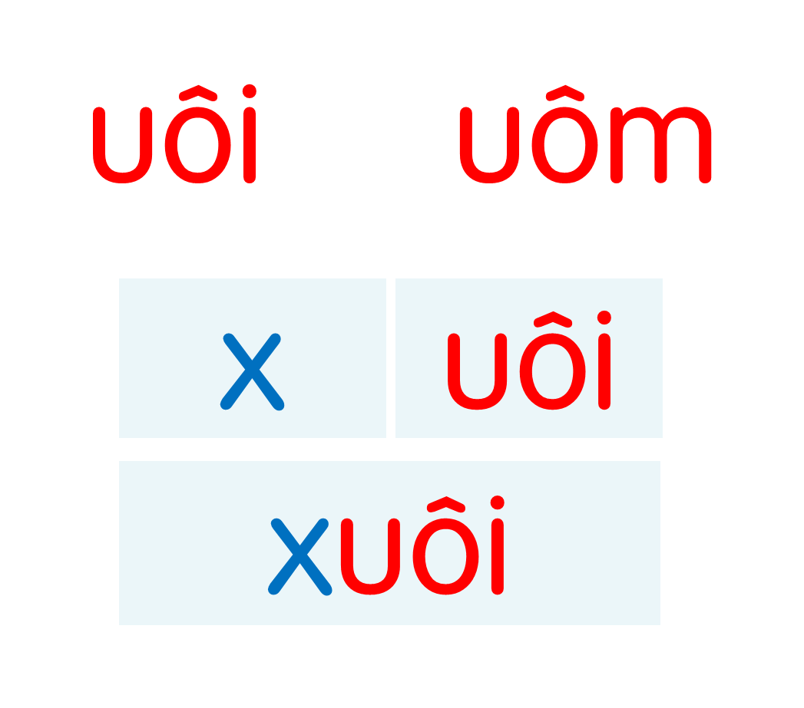
muối
muỗi
tuổi
buồm
muỗm
nhuốm
nhuộm
con suối
buổi sáng
quả muỗm

Slide 21
3
Viết

Slide 22
3
Viết

Slide 23
Tiết 2

Slide 25
4
Đọc
Buổi sớm mai, ông mặt trời nhô lên từ biển. Mặt biển sáng lấp lánh. Đàn hải âu sải cánh bay liệng trên bầu trời. Xa xa là những cánh buồm căng gió. Phía bến cảng, những chiếc tàu cá nối đuôi nhau vào bờ.

Slide 26
4
Đọc
Đoạn văn chia mấy câu?
Buổi sớm mai, ông mặt trời nhô lên từ biển. Mặt biển sáng lấp lánh. Đàn hải âu sải cánh bay liệng trên bầu trời. Xa xa là những cánh buồm căng gió. Phía bến cảng, những chiếc tàu cá nối đuôi nhau vào bờ.

Slide 27
buổi
buồm
đuôi
Notes:
Luyện luôn từ khó đọc nhé!

Slide 28
Buổi sớm mai, ông mặt trời nhô lên từ biển. Mặt biển sáng lấp lánh. Đàn hải âu sải cánh bay liệng trên bầu trời. Xa xa là những cánh buồm căng gió. Phía bến cảng, những chiếc tàu cá nối đuôi nhau vào bờ.
Buổi sáng, mặt trời xuất hiện như thế nào?
Loài chim nào xuất hiện trên biển?
Trên biển còn có những gì?

Slide 29
5
Nói
Đi lại trên biển
Theo em phương tiện nào di chuyển nhanh hơn, em chọn phương tiện nào khi di chuyển trên biển?
Trong tranh có phương tiện nào? Nêu tên phương tiện đó.
Các phương tiện này di chuyển bằng cách nào không?

Slide 30
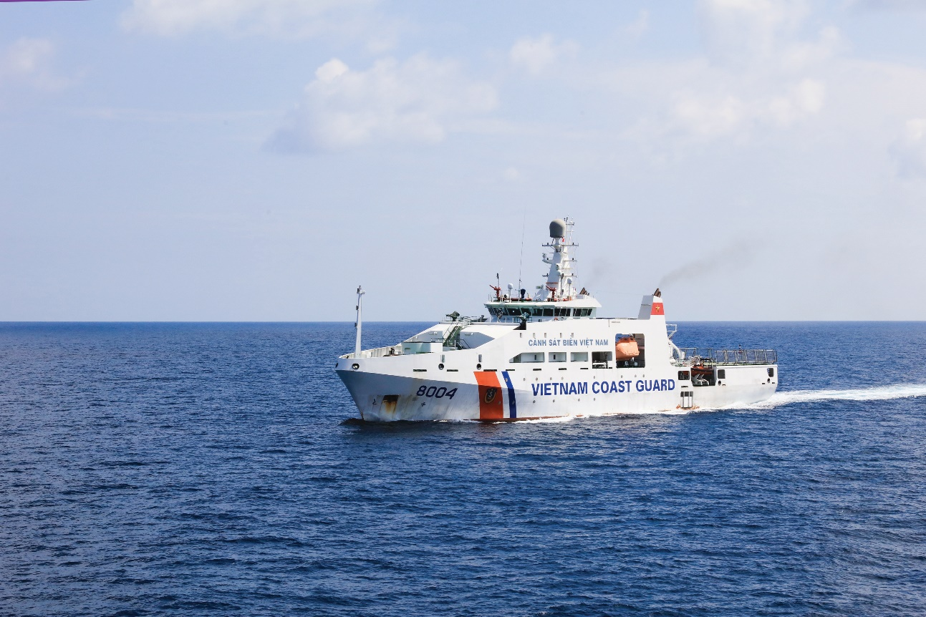
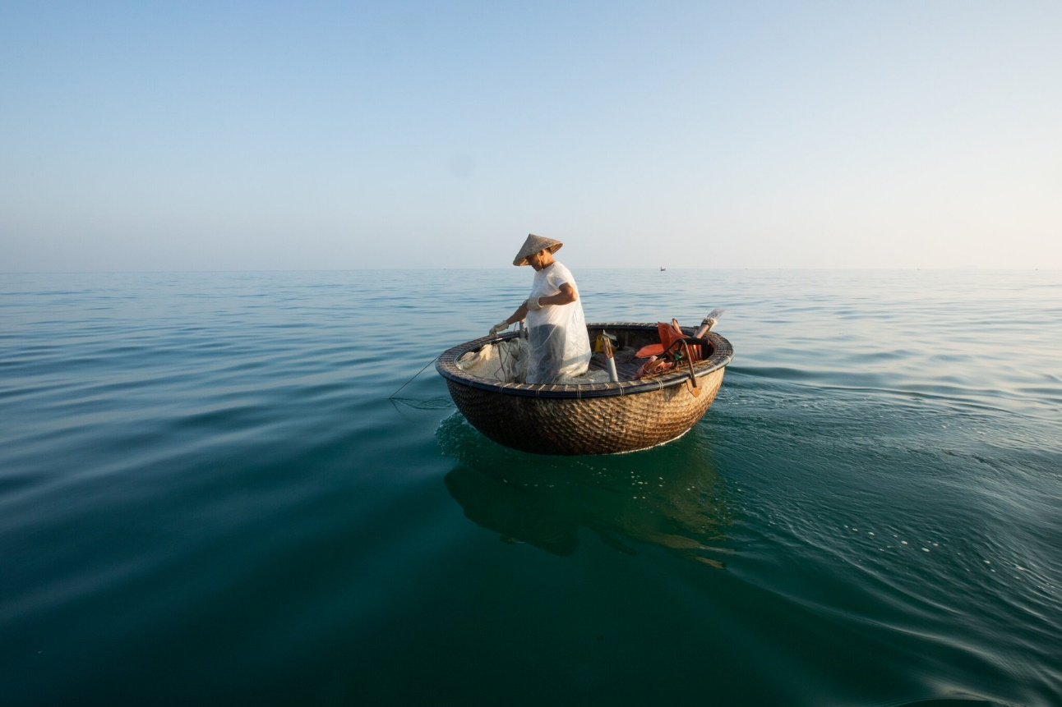

Slide 31
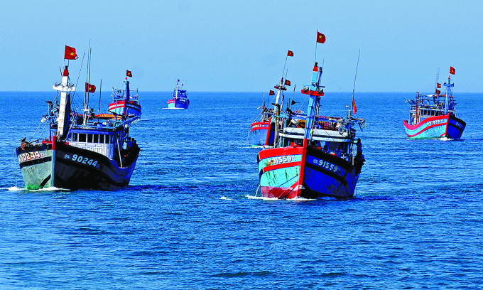

Slide 32
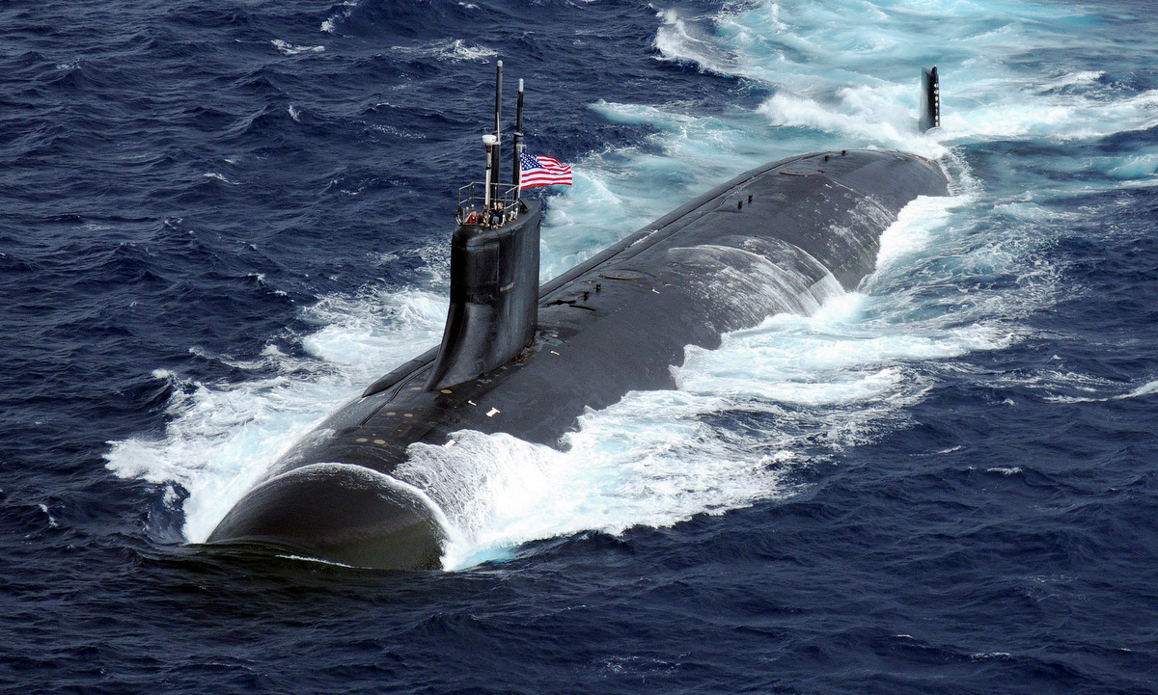

Slide 33
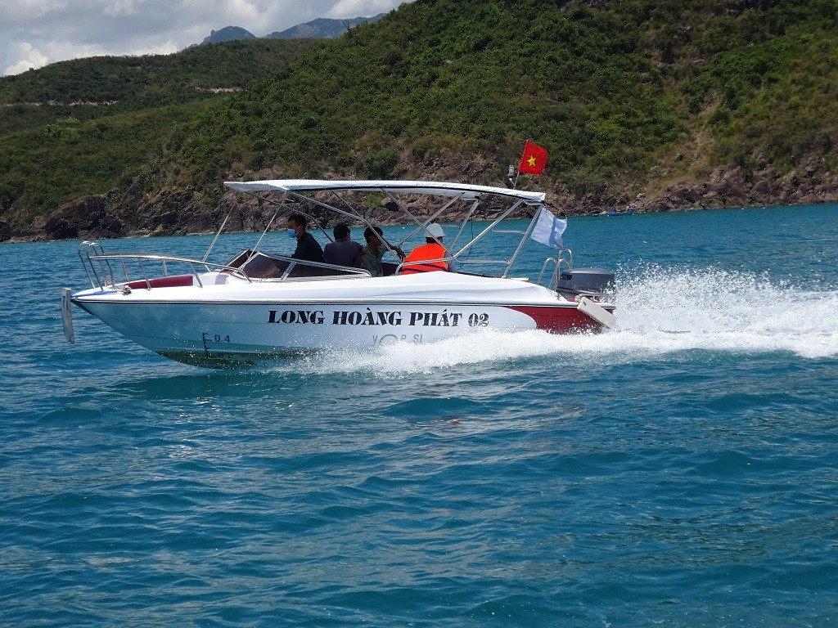

Slide 35
Buổi sớm mai, ông mặt trời nhô lên từ biển. Mặt biển sáng lấp lánh. Đàn hải âu sải cánh bay liệng trên bầu trời. Xa xa là những cánh buồm căng gió. Phía bến cảng, những chiếc tàu cá nối đuôi nhau vào bờ.

Slide 36
Tạm biệt và hẹn gặp lại

